Slide 1
CHRIST THE ROCK CONGREGATION
WORSHIP SERVICE
@@@@@@@@@@@@@@@@@@@@@@@@@@@@@@@@@@@@@@@@@@@@@@@@@@@@@@@@@@@@@@@@@@@@@@@@@@@@@@@@@@@@@@@@@@@@@@@@@@@@@@@@@@@@@@@@@@@@@@@@@@@@@@@@@@@@@@@@@@@@@@@@@@@@@@@@@@@@@@@@@@@@@@@@@@@@@@@@@@@@@@@@@@@@@@@@@@@@@@@@@@@@@@@@@@@@@@@@@@@@@@@@@@@@@@@@@@@@@@@@@@@@@@@@@@@@@
SUNDAY DECEMBER 25TH 2022
Dirigeante: Sr Marie Cinotte Simeon

Slide 2


Slide 3
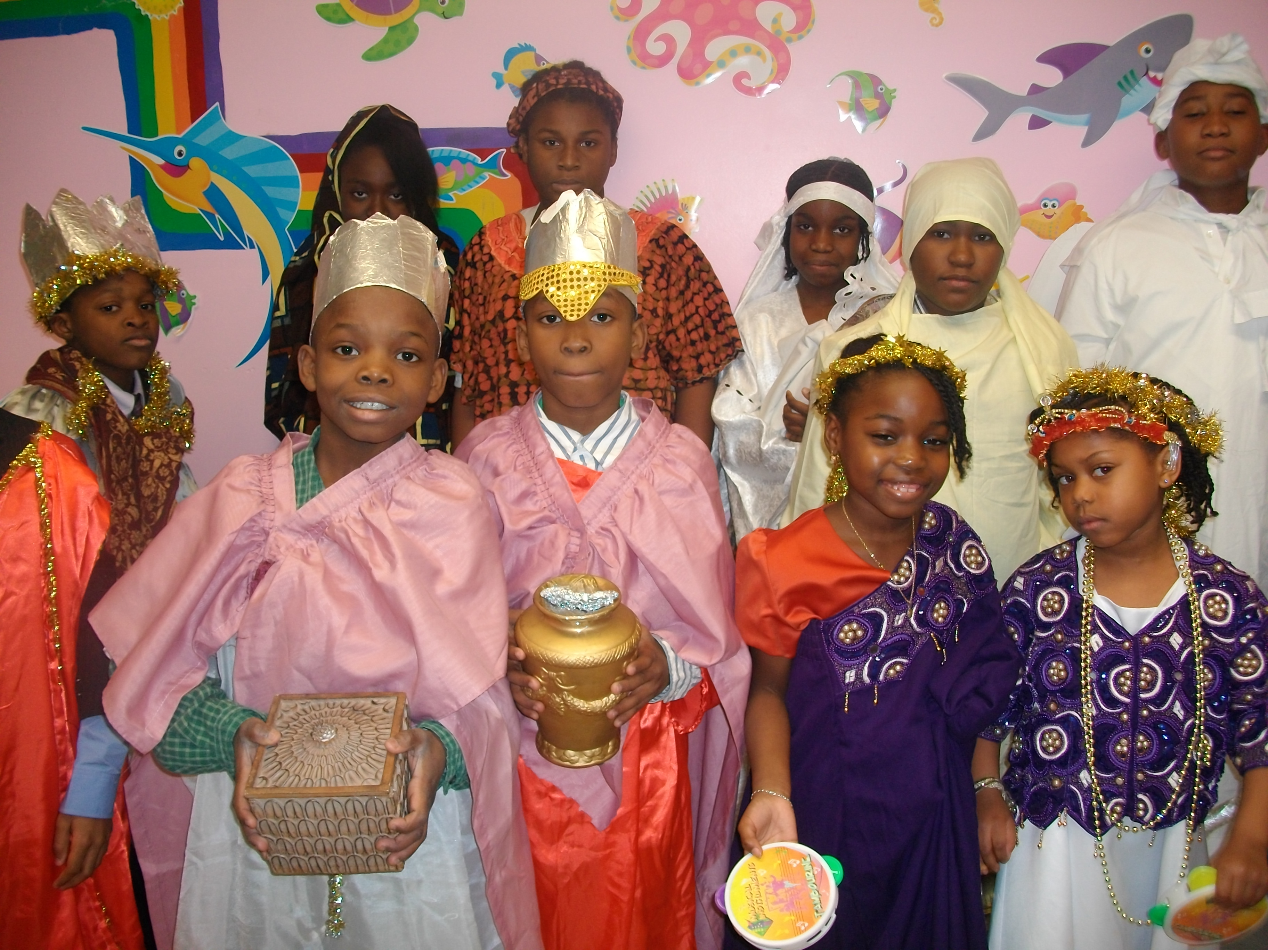

Slide 4
L'Eternel est son nom
L'Eternel est son nom
L'Eternel est son nom
L'Eternel est son nom
Puissant guerrier,
Fort dans les combats
L'Eternel est son nom

Slide 5
Jehova est son nom (4x)
Puissant guerrier,
fort dans les combats
Jehova est son nom
Saint-Esprit est son nom (4x)

Slide 6
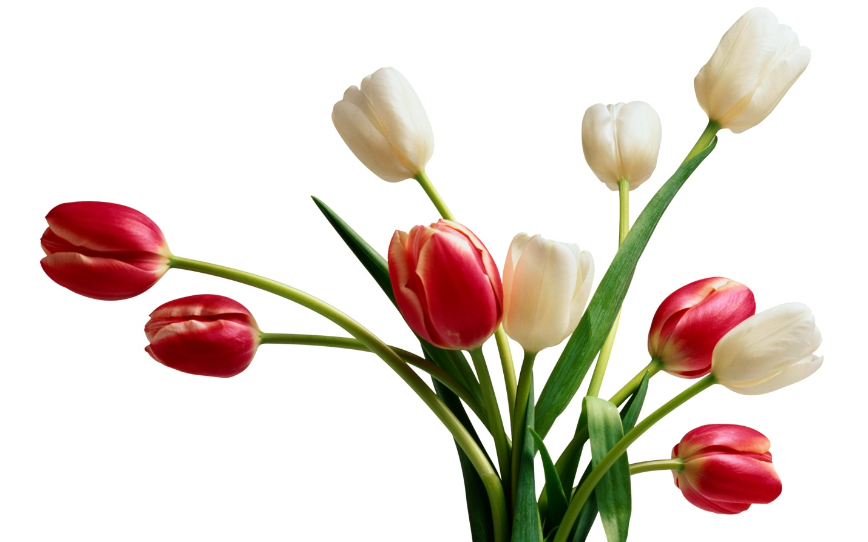

Slide 7
Les cieux proclament
la gloire du ressuscite
Rien n’est semblable
A la beaute du Seigneur
A jamais tu seras
La haut sur le trone
Je flechis les genoux
pou t’adore toi seul

Slide 9
Toi seul est saint, Seigneur,
toi seul est saint,
Toi seul est saint, Seigneur
Ou san parèy,
map di-w rnèsi.
A la ou gran

Slide 11
Ou se alfa, Oméga
Le komansman e la fin
Mwen ekzalte ou, Segnè Jézu
Se pou non ou glorifyé I

Slide 12
Lè-m te poukont mwen,
mwen te san zespoua
Mwen te mare anba pouvoua satan
Jézu te pran mouin Li vèse san ii
Li sove-m anba pouvoua Satan

Slide 13
Ou se alfa, Oméga
Le komansman e la fin
Mwen ekzalte ou, Segnè Jézu
Se pou non ou glorifyé I

Slide 14
II
Lè mwen antrave sou rout lavi-a
Mwen pa we kote pou mwen pase
Rout la kon-n glisé
mwen pakab mache
Jézu leve-m met sou montagn la

Slide 15
Ou se alfa, Oméga
Le komansman e la fin
Mwen ekzalte ou, Segnè Jézu
Se pou non ou glorifyé I

Slide 16
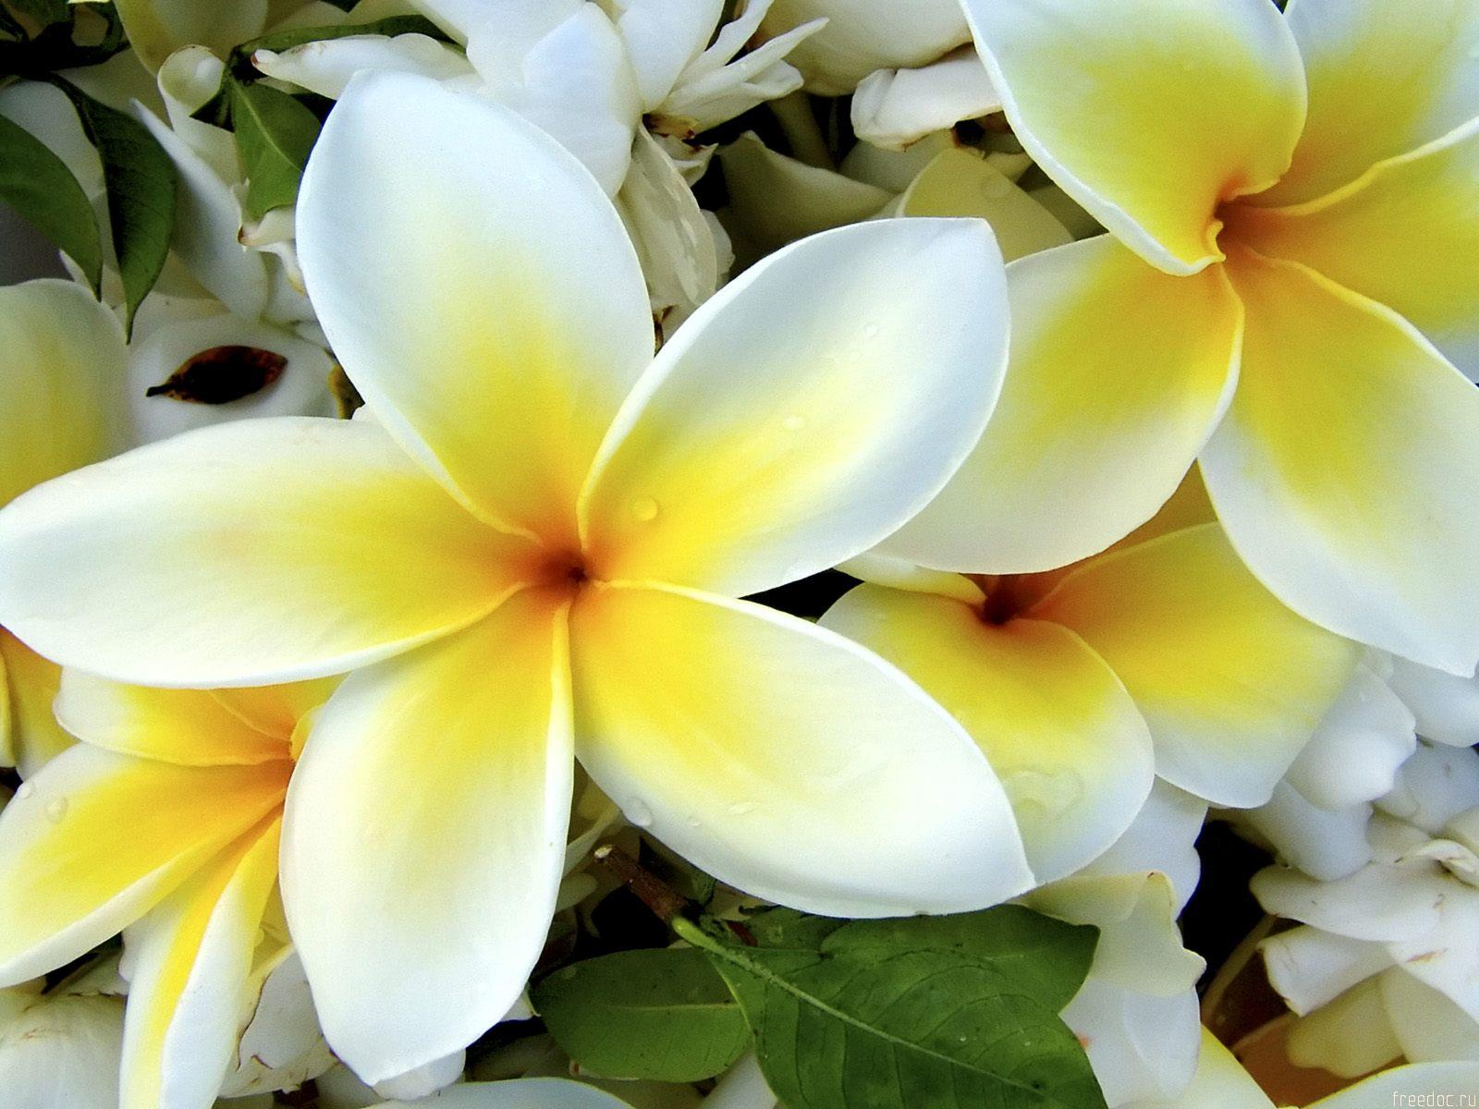


Slide 17
Ps 100:1 ¶ Psaume de louange. Poussez vers l'Éternel des cris de joie, Vous tous, habitants de la terre!
2 Servez l'Éternel, avec joie, Venez avec allégresse en sa présence!
3 Sachez que l'Éternel est Dieu! C'est lui qui nous a faits, et nous lui appartenons; Nous sommes son peuple, et le troupeau de son pâturage.

Slide 18
4 Entrez dans ses portes avec des louanges, Dans ses parvis avec des cantiques! Célébrez-le, bénissez son nom!
5 Car l'Éternel est bon; sa bonté dure toujours, Et sa fidélité de génération en génération.

Slide 19
41 Fr. CE : Ecoutez ! Un saint Cantique
1-
Ecoutez ! Un saint Cantique
Vient d’éclater dans les cieux :
C’est un hymne magnifique,
C’est un chant simple et joyeux.
Les voix parcourant l’espace,
Disent aux humains surpris :
« La loi fait place al la grâce,
Et Moise a Jésus-Christ. »

Slide 20
2
La promesse est accomplie,
Le salut nous est donne :
En Christ Dieu réconcilie
Sa justice et sa bonté.
L’heure de la délivrance
Pour les captifs a sonne ;
C’est la nouvelle alliance:
L’enfant Jésus nous est ne.

Slide 21
3
Et, soudain, perçant le voile
Du firmament ténébreux,
L’éclat nouveau d’une étoile
Vers Juda jette ses feux.
Les mages a sa lumière,
Accourent de l’orient ;
Et pour rendre gloire au Père,
Ils vont adorer l’Enfant.

Slide 22
4
Ce Jésus est notre Frère
Il a vécu parmi nous;
Il a pris notre misère,
Pécheurs, Il est mort pour nous.
Sa charité nous enlace,
Il veut régner sur nos cœurs;
Sachons accepter sa grâce :
Jésus, sois notre Sauveur !

Slide 23
Matye 1 :18-24 ¶ Men ki jan Jezikri te fèt. Mari, manman Jezi, te fiyanse avèk Jozèf. Anvan menm yo te antre nan kay ansanm, Mari vin twouve l' ansent pa pouvwa Sentespri.
¹⁹ Jozèf, fiyanse l' la, te yon nonm debyen. Li pa t' vle fè eskandal ak sa. Li te vle kase fiyansaj la san bri san kont.

Slide 24
²⁰ Li t'ap kalkile sou jan li tapral fè sa lè li wè yon zanj Bondye parèt devan li nan dòmi. Zanj lan di li: Jozèf, pitit pitit David, ou pa bezwen pè pran Mari pou madanm ou. Paske, pitit l'ap pote a se travay Sentespri.

Slide 25
²¹ Li pral fè yon pitit gason. Wa rele l' Jezi. Se li menm ki pral delivre pèp li a anba peche l' yo.
²² Tou sa pase konsa pou pawòl Bondye te mete nan bouch pwofèt la te ka rive vre. Men sa l' te di:

Slide 26
²³ Men li, jenn fi a pral ansent, li pral fè yon pitit gason. y'a rele l' Emannwèl. (Non sa a vle di: Bondye avèk nou.)
²⁴ Lè Jozèf leve nan dòmi an, li fè tou sa zanj Bondye a te di l' fè: li pran madanm li lakay li.

Slide 27
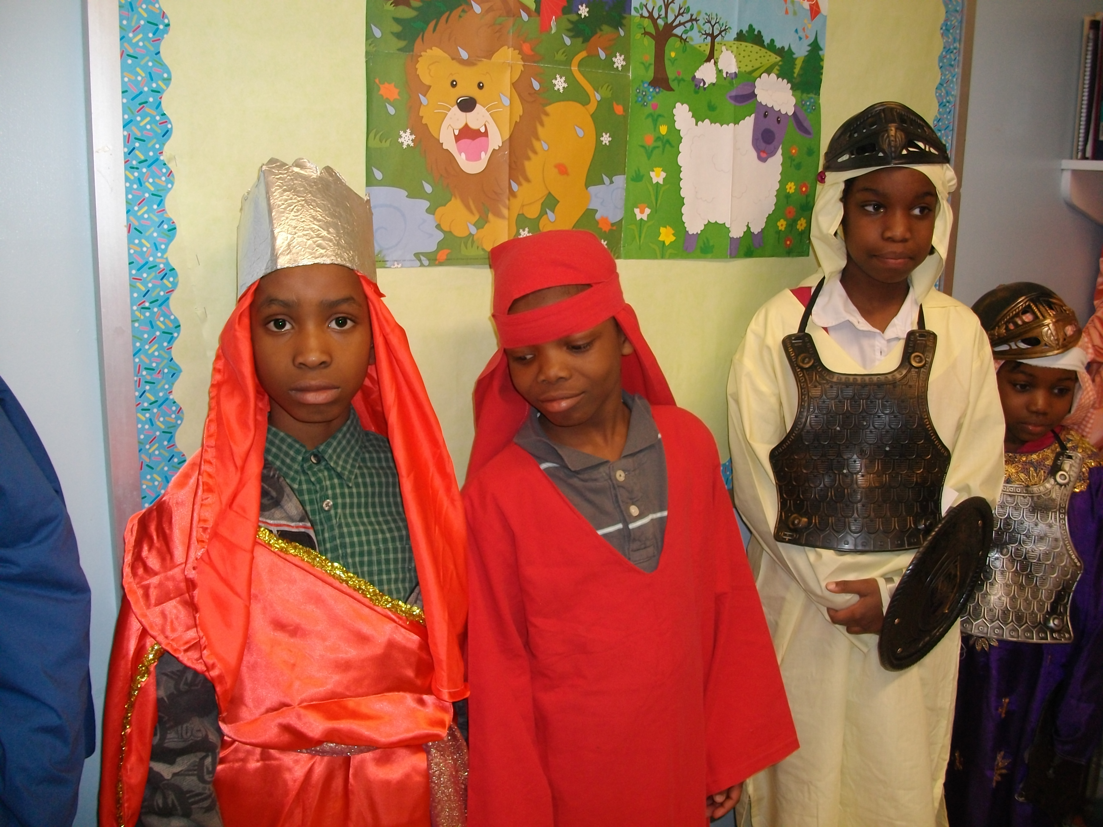

Slide 28
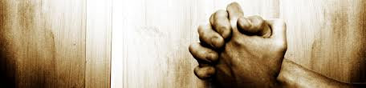
PRIÈRE D’INVOCATION
Notre Père qui es aux cieux! Que ton nom soit sanctifié;
que ton règne vienne; que ta volonté soit faite sur la terre comme au ciel.
Donne-nous aujourd'hui notre pain quotidien;
pardonne-nous nos offenses, comme nous aussi nous pardonnons à ceux qui nous ont offensés;
ne nous induis pas en tentation, mais délivre-nous du malin. Car c'est à toi qu'appartiennent, dans tous les siècles, le règne, la puissance et la gloire. Amen!

Slide 29
106 Kr CE Min Gnou bel Istoua
1.
Min gnou bèl istoua:
Kris té kité tout gloua
Li té konnin nan sièl;
Non Li: Ema-nuèl.
Lè-l fèt nan krèch la,
Moun yo pat konprann sa;
Sou la tè li pasé anpil traka.

Slide 30
Kè:
A la m-rinmin Li, Mouin adoré Li!
Jézu sé tou sa kè mouin bézouin.
Gran Kréyatè a té vi-n Sovè mouin;
Mouin konnin
Bon-Dieu nan Jézu-Kri.

Slide 31
2.
Li té umilié-l
pou nou kapab rachté;
Lè nou té nan fè noua,
lè nou té san éspoua,
Bon-Dieu nan gras li
Té kité tout gloua li;
Li té vin chaché
é sové nanm mouin.

Slide 32
Kè:
A la m-rinmin Li, Mouin adoré Li!
Jézu sé tou sa kè mouin bézouin.
Gran Kréyatè a té vi-n Sovè mouin;
Mouin konnin
Bon-Dieu nan Jézu-Kri.

Slide 33
3.
Nan gran bonté li,
pou nou Kris té soufri;
Sou fòm gnou nonm
li vi-n pou montré plan salu;
Sé gnou gran mistè...
Sakrifis sou Kalvè;
Kris sèl konn satisfè
bézouin kè mouin.

Slide 34
Kè:
A la m-rinmin Li, Mouin adoré Li!
Jézu sé tou sa kè mouin bézouin.
Gran Kréyatè a té vi-n Sovè mouin;
Mouin konnin
Bon-Dieu nan Jézu-Kri.

Slide 35
Lecture:
LUKE 1: 39—45

Slide 36
LIK 1 :39-45
³⁹ ¶ Nan menm epòk sa a, Mari soti, li pran chemen pou l' rive byen vit nan yon bouk nan mòn peyi Jide a.
⁴⁰ Li antre lakay Zakari, li di Elizabèt bonjou.

Slide 37
⁴¹ Lè Elizabèt tande Mari di l' bonjou, pitit la pran sote nan vant li. Lamenm Elizabèt vin anba pouvwa Sentespri.
⁴² Li pran pale byen fò, li di konsa: Nan tout fanm ki sou latè, ou menm ou se yon fanm Bondye beni anpil. Pitit ki nan vant ou a tou Bondye beni li.

Slide 38
⁴³ Kisa m' ye menm, pou manman Mèt mwen vin rann mwen vizit?
⁴⁴ Gade! Bonjou ou la poko rive nan zòrèy mwen, pitit la pran sote nan vant mwen tèlman li kontan.
⁴⁵ Ou se yon fanm beni! Paske, ou te kwè tout pawòl Mèt la voye di ou yo gen pou rive vre.

Slide 39
39 Fr. CE: Il est ne Le Roi du Monde
1-
Il est né le Roi du monde,
Le Christ le libérateur !
Que la terre au ciel réponde
D’une voix, d’un même cœur
Ref
Dans l’étable misérable,
contemplez ce nouveau-né !
A la terre, ô mystère,
Dieu Lui-même s’est donné !

Slide 40
2-
A tes pieds, Roi sans couronne,
Jésus, nous courbons nos fronts
Ta crèche est pour nous un trône,
C’est la que nous t’adorons.
Ref
Dans l’étable misérable,
contemplez ce nouveau-né !
A la terre, ô mystère,
Dieu Lui-même s’est donné !

Slide 41
3-
En notre âme viens renaître,
O Christ, elle a soif de toi !
Elle veut t’avoir pour Maître,
Humble enfant, glorieux Roi !
Ref
Dans l’étable misérable,
contemplez ce nouveau-né !
A la terre, ô mystère,
Dieu Lui-même s’est donné !

Slide 42
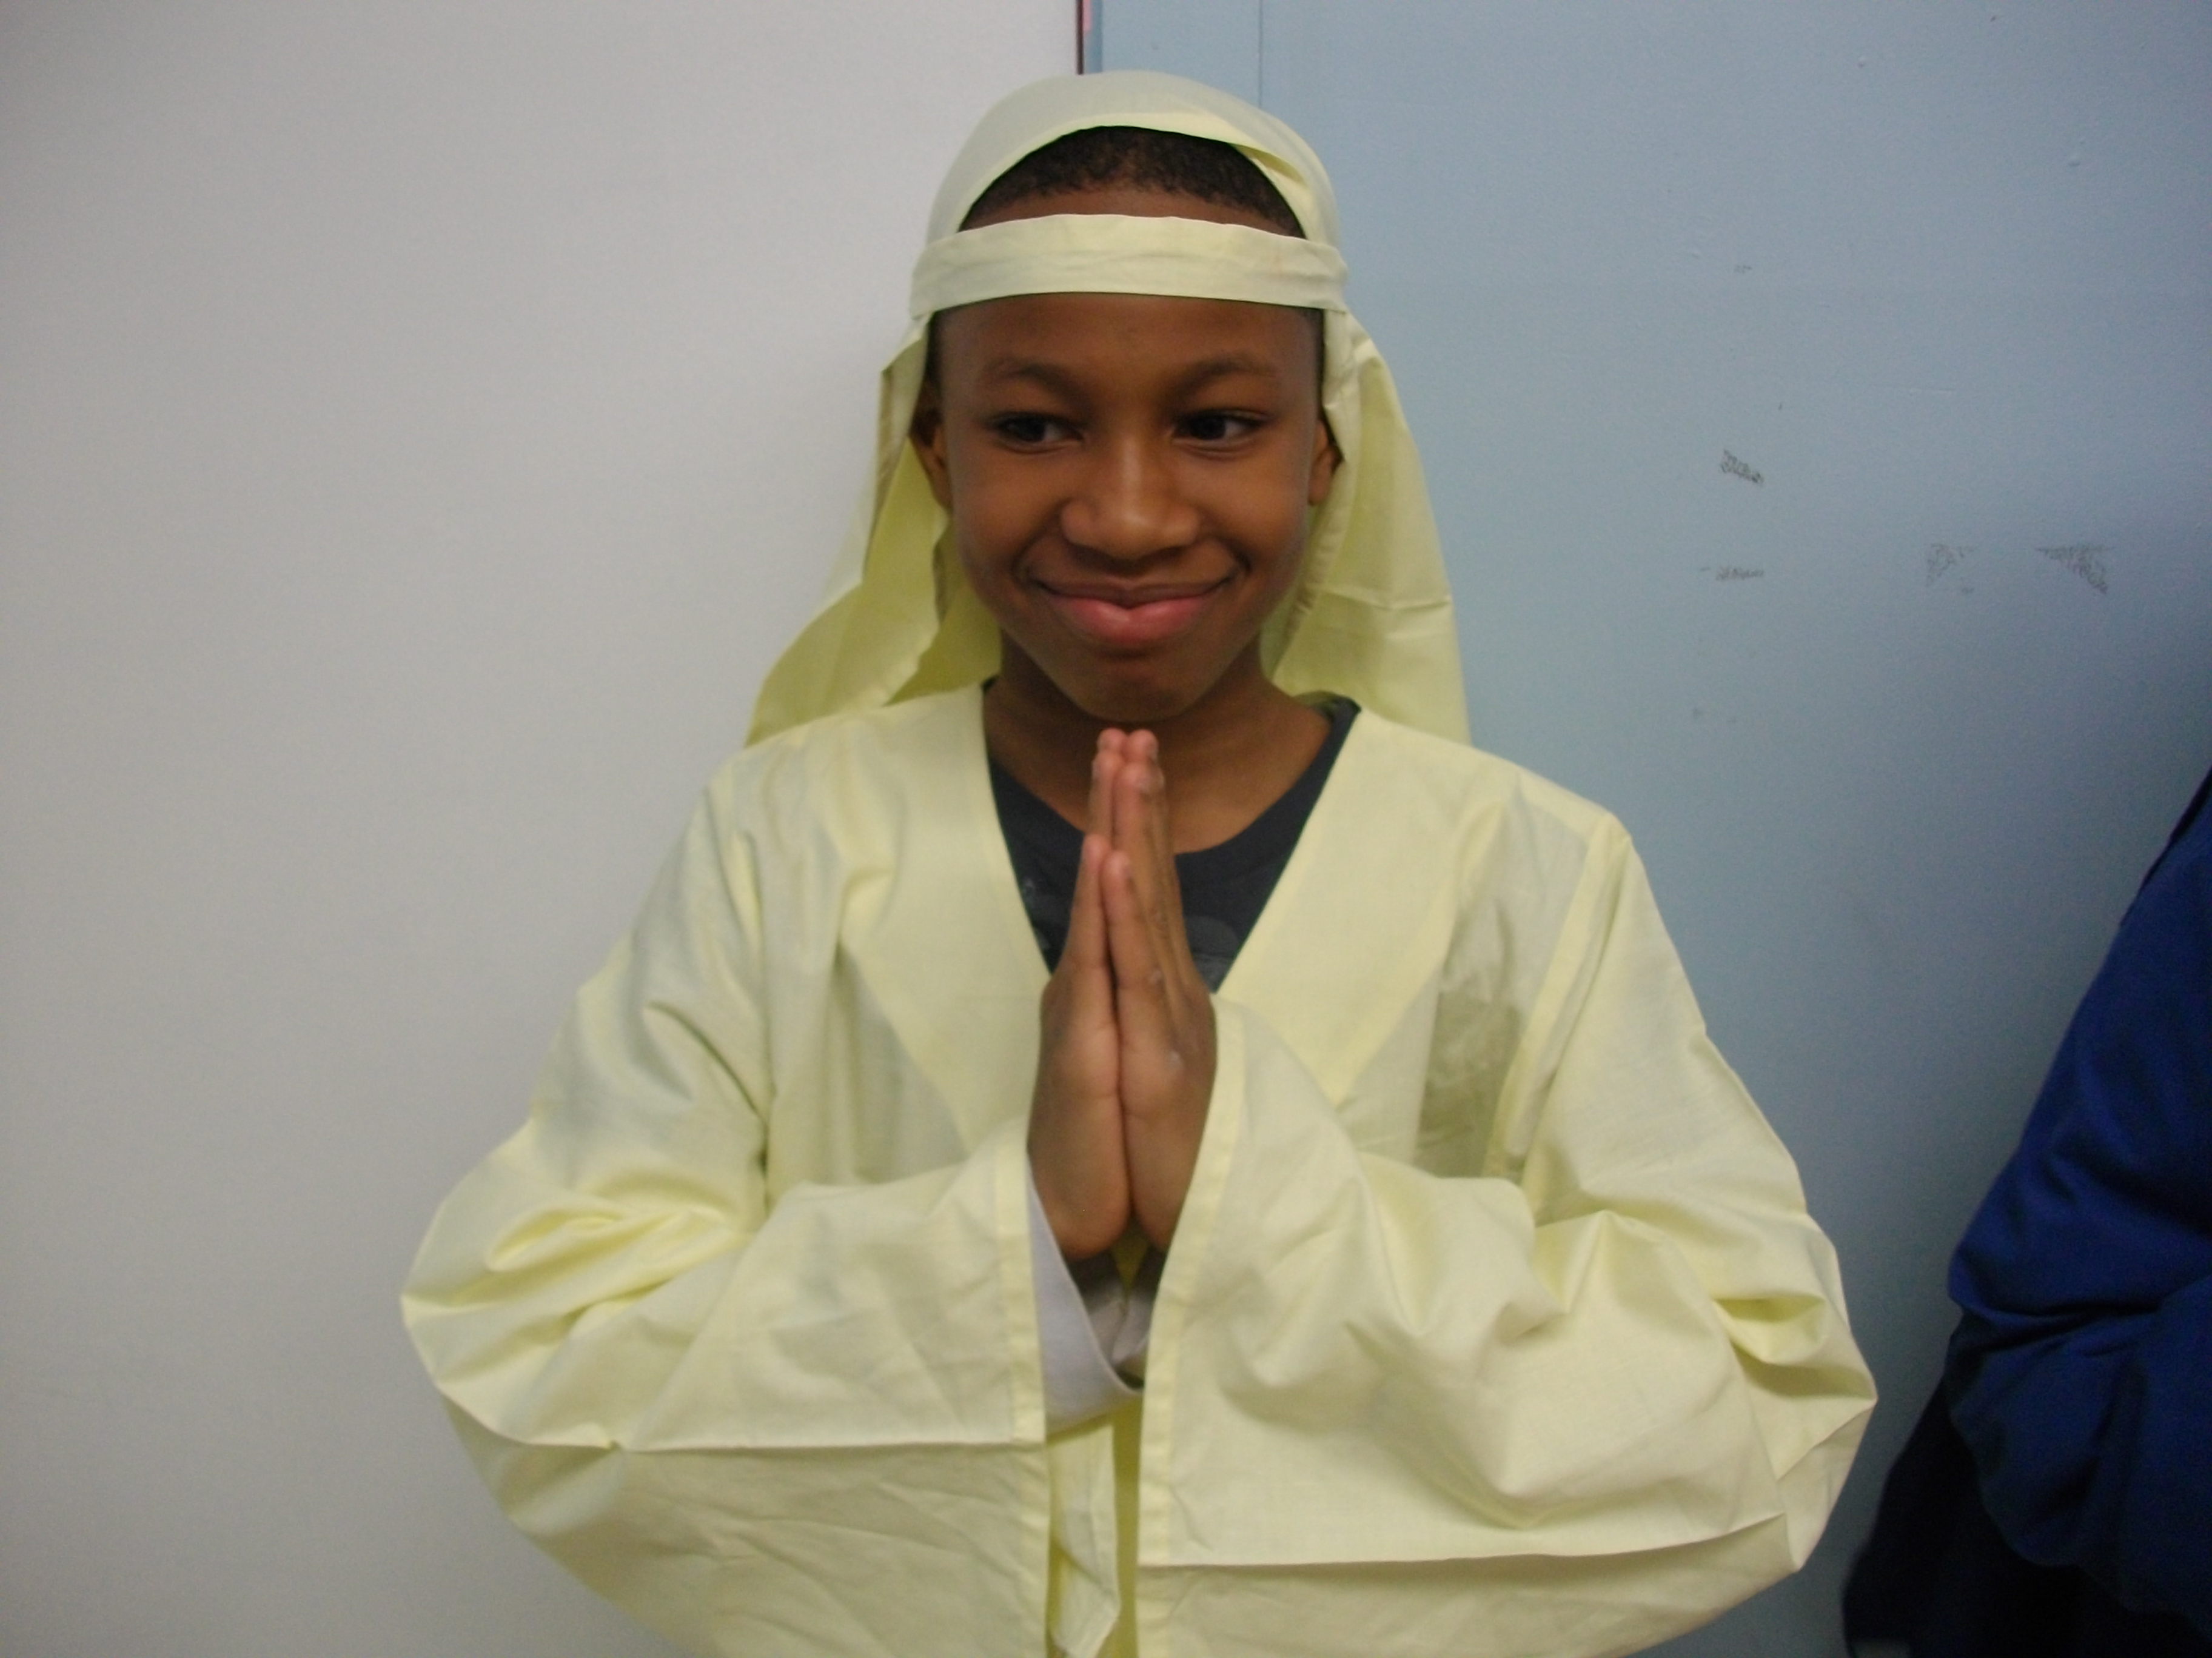

Slide 43
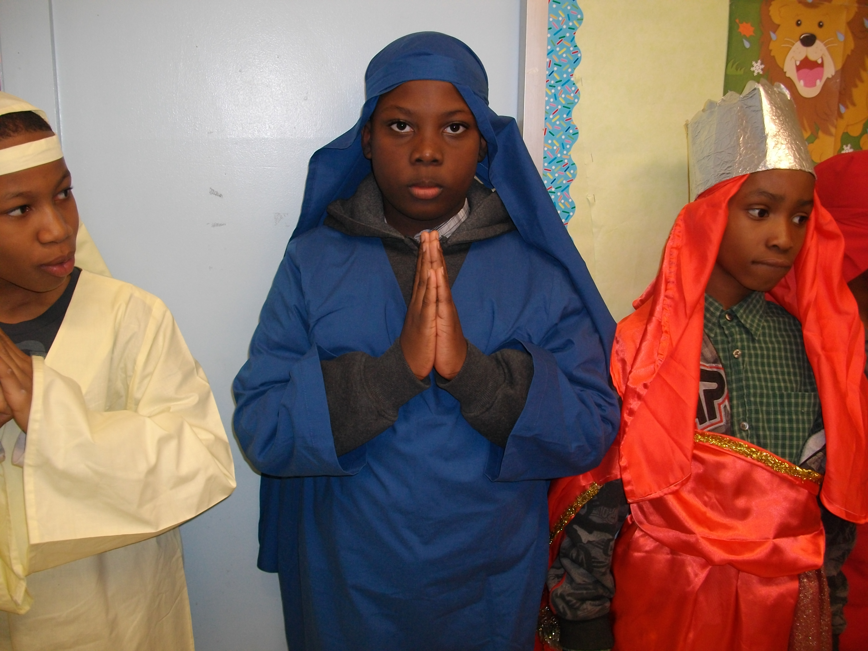

Slide 44

PRIERE COMMUNE

Slide 45
WELCOME
ANNOUNCEMENTS
PRESENTATION

Slide 46
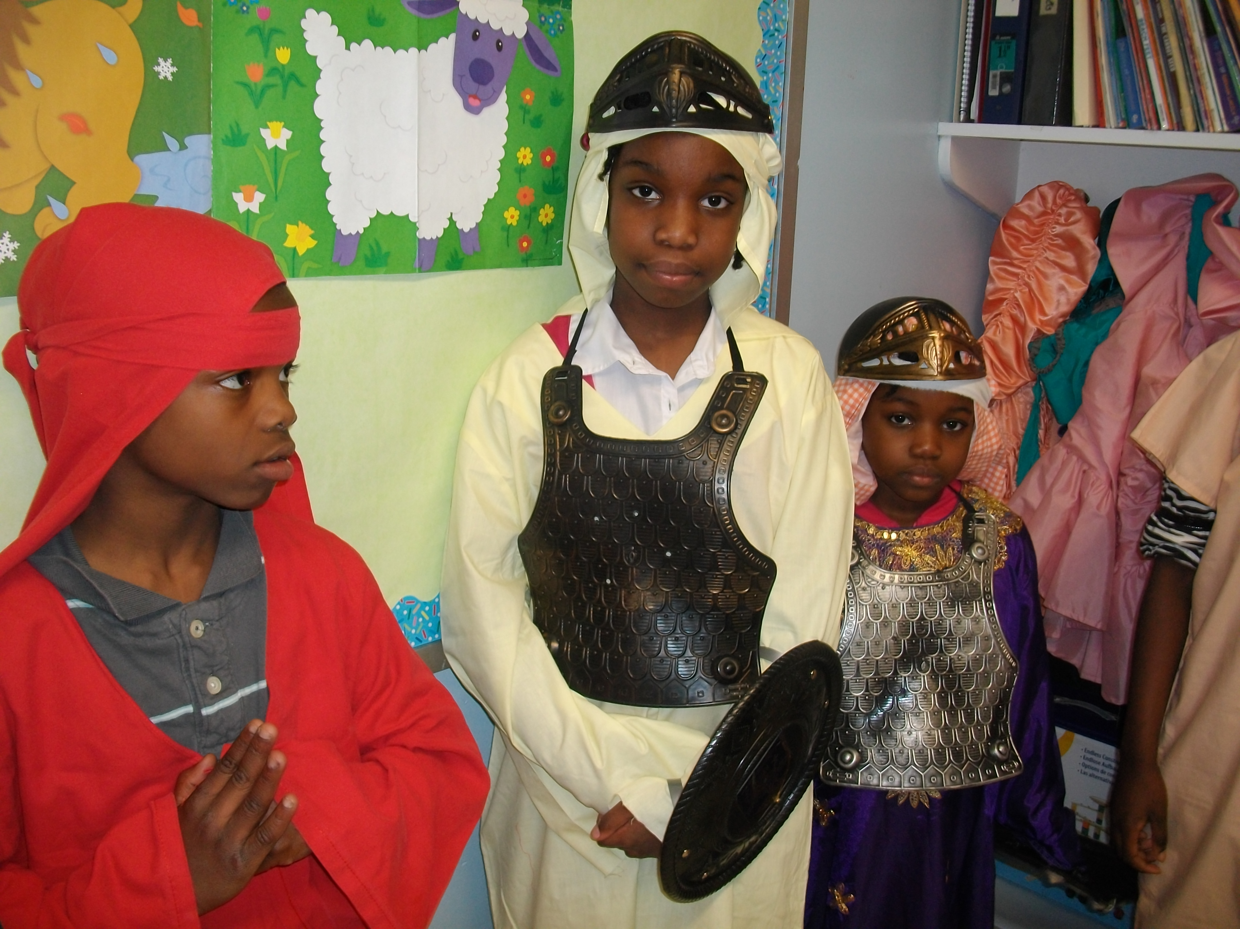

Slide 47
JEZU TE FET NAN YON KRECH
1
Jezu te fèt nan yon krech mizerab;
Kè li te dou, e pawòl li emab;
Maltrete, li mouri kon yon koupab,
Jezu, presie Seyè
Kè
Presie, presie Jezu,
Zanmi sèten, juska la fen;
Li ofri kò-l pou mwen genyen la vi,
Jezu, presie Seyè

Slide 48
2.
Nan loraj, se li sèl ki bay la pè;
Grangou ak swaf, se li ki satisfè;
Lè tantasyon, li bay gras nesesè,
Jezu, presie Seyè
Kè
Presie, presie Jezu,
Zanmi sèten, juska la fen;
Li ofri kò-l pou mwen genyen la vi,
Jezu, presie Seyè

Slide 49
3.
Se zanmi tout moun, men anpil renie-l;
yon èd pou fèb yo, li te imilie;
Limiè le monn,-se li yo krisifie;
Jezu, presie Seyè
Kè
Presie, presie Jezu,
Zanmi sèten, juska la fen;
Li ofri kò-l pou mwen genyen la vi,
Jezu, presie Seyè

Slide 50
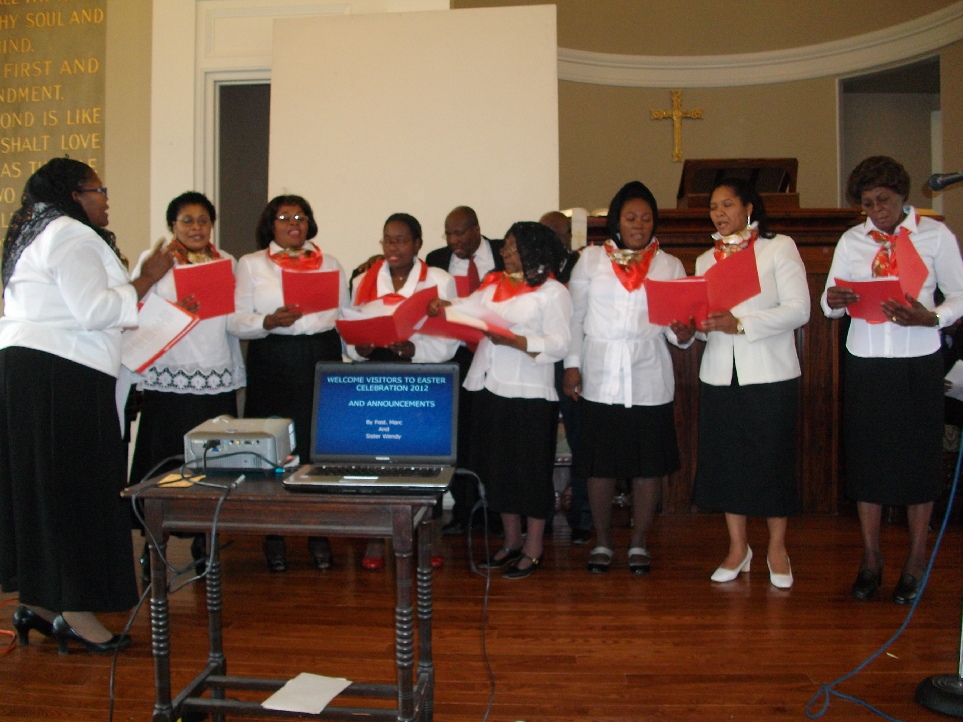

Slide 51
Sermon
By pastor Marc E Simeon

Slide 52

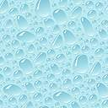
CHRIST THE ROCK CONGREGATION
SUNDAY DECEMBER 25TH 2022
Sermon by Pastor
MARC SIMEON
LA NECESSITE DE L’INCARNATION
DE JESUS-CHRIST

Slide 53
LECTURE : COLOSSIENS 1:12-20
Col 1:12 ¶ Rendez grâces au Père, qui vous a rendus capables d'avoir part à l'héritage des saints dans la lumière,
13 qui nous a délivrés de la puissance des ténèbres et nous a transportés dans le royaume du Fils de son amour,
14 en qui nous avons la rédemption, la rémission des péchés.

Slide 54
15 Il est l'image du Dieu invisible, le premier-né de toute la création.
16 Car en lui ont été créées toutes les choses qui sont dans les cieux et sur la terre, les visibles et les invisibles, trônes, dignités, dominations, autorités. Tout a été créé par lui et pour lui.
17 Il est avant toutes choses, et toutes choses subsistent en lui.

Slide 55
18 Il est la tête du corps de l'Église; il est le commencement, le premier-né d'entre les morts, afin d'être en tout le premier.
19 Car Dieu a voulu que toute plénitude habitât en lui;
20 il a voulu par lui réconcilier tout avec lui-même, tant ce qui est sur la terre que ce qui est dans les cieux, en faisant la paix par lui, par le sang de sa croix.

Slide 56
INTRODUCTION
Lorsque nous contemplons la sagesse infiniment variée de Dieu, nous voyons que Dieu a tout fait pour but.
La création toute entière a été créée par la parole de Dieu, mais quand à l’homme, Dieu l’a formé de ses propres mains.
L’homme a été créé majestueusement à l’image et à la ressemblance de Dieu.

Slide 57
Dieu a soufflé le souffle de vie dans l’homme et il devint une âme vivante.
Dans sa sagesse, Dieu a créé l’homme de manière pour que toute la divinité de Dieu puisse habiter dans le corps humain.
David avait raison en exclamant dans le Psaume 139, « Je te loue de ce que je suis une créature si merveilleuse. »

Slide 58
Avec la chute de nos premiers parents, le genre humain a connu la mort spirituelle et devint séparer de Dieu.
Le coin divin dans l’homme a été paralysé par l’effet du péché.
L’homme était devenu comme un ordinateur déprogrammé.
Alors que l’ordinateur peut être opérationnel, il devint incapable à effectuer les tâches majeures.

Slide 59
Apres la chute de l’homme, la réaction de Dieu a surprit même le diable.
Au lieu d’éradiquer la race humaine et de s’en faire une autre, Dieu s’en souciait plutôt de la restauration de la race humaine.
Le procès de la restauration de l’homme allait être le plus couteux de tout ce que Dieu avait déjà fait.

Slide 60
Il n’y a rien de logique dans ce grand amour que Dieu éprouve pour une créature aussi faible comme l’homme.
C’est comme une famille aisée qui est prête à tout disposer à la survie d’un enfant nouveau né qui tombe malade.
Quoique la survie de l’enfant n’est pas garantie, et que l’enfant passera toute sa vie en en quête de convalescence.

Slide 61
Le père et la mère de l’enfant redoublent leur effort pour sauver l’enfant.
S’il faut qu’ils épuisent tout leur avoir et qu’ils donnent leurs cœurs ou d’autres organes de leur corps pour sauvegarder la vie de l’enfant, ils sont prêts à le faire.
Et s’il faut qu’ils meurent pour que l’enfant puisse vivre, ils sont prêts à le faire.

Slide 62
Ces genres de parents sont rares et je les admire beaucoup.
L’illustration que je viens de vous donner nous met en proximité de l’amour inaltérable et incompréhensible de Dieu pour l’humanité.
L’amour de Dieu est exhibé dans Jean 3 :16

Slide 63
Jean 3:16 Car Dieu a tant aimé le monde qu'il a donné son Fils unique, afin que quiconque croit en lui ne périsse point, mais qu'il ait la vie éternelle.
Partout sur la terre, les hommes célèbrent la naissance de Jésus en ce jour sans concevoir l’essence de l’incarnation de Jésus Christ.
Pourquoi Jésus devait naître sur cette terre ?

Slide 64
Quelle est l’implication de l’incarnation de Jésus christ ?
Il faut dire que Jésus est le missionnaire par excellence.
Jésus est descendu sur la terre pour accomplir une mission qui était impossible à tout autres êtres d’accomplir.
La moindre erreur pourrait périmer la mission.

Slide 65
En préparation pour ce message, j’ai lu un article qui évalue au moins sept raisons pour lesquelles Jésus devait naître sur cette terre.
Je vais emprunter ses points pour servir comme toile de fond pour mon message ce matin.
Considérant le prix ultime du salut de l’homme, je peux conclure que Dieu a envoyé son Fils unique dans le monde parce que c’était l’unique et le seul moyen pour sauver la race humaine.

Slide 66
LES SEPT RAISONS DE LA NAISSANCE DE JESUS.
I- JESUS DEVAIT NAITRE A CAUSE DU PECHE DE L’HUMANITE.
Jésus Christ est l’Agneau immolée de Dieu depuis avant la fondation du monde.
La Bible déclare, or sans effusion de sang, il n’y a pas de pardon.

Slide 67
Heb 10:4-7 car il est impossible que le sang des taureaux et des boucs ôte les péchés.
5 C'est pourquoi Christ, entrant dans le monde, dit: Tu n'as voulu ni sacrifice ni offrande, Mais tu m'as formé un corps;
6 Tu n'as agréé ni holocaustes ni sacrifices pour le péché.
7 ¶ Alors j'ai dit: Voici, je viens (Dans le rouleau du livre il est question de moi) Pour faire, ô Dieu, ta volonté.

Slide 68
Eph 2:5 nous qui étions morts par nos offenses, nous a rendus à la vie avec Christ (c'est par grâce que vous êtes sauvés);
La malédiction du péché de l’humanité resterait irréversible si Christ n’était pas venu dans le monde.
Dieu avait sacrifié un agneau pour couvrir le péché de nos premiers parents dans le Jardin d’Eden, mais seul le sacrifice de Jésus à Golgotha peut effacer le péché de l’homme.

Slide 69
II- JESUS DEVAIT NAITRE POUR REVELER LA NATURE DE DIEU A L’HUMANITE.
Après la chute, Dieu avait chassé l’homme hors du jardin et par conte le genre humain devint propre arbitre de sa destiné.
L’homme devint un être dépravé et désorienté en s’avançant toujours vers le mal.

Slide 70
Jésus vint sur la terre pour révéler la nature de Dieu à l’humanité.
Heb 1:1 ¶ Après avoir autrefois, à plusieurs reprises et de plusieurs manières, parlé à nos pères par les prophètes, (1:2) Dieu,
2 dans ces derniers temps, nous a parlé par le Fils, qu'il a établi héritier de toutes choses, par lequel il a aussi créé le monde,

Slide 71
III- JESUS DEVAIT NAITRE ABOLIR LE PECHE DE L’HUMANITE PAR SON SACRIFICE PARFAIT.
Heb 9:11-14 Mais Christ est venu comme souverain sacrificateur des biens à venir; il a traversé le tabernacle plus grand et plus parfait, qui n'est pas construit de main d'homme, c'est-à-dire, qui n'est pas de cette création;

Slide 72
12 et il est entré une fois pour toutes dans le lieu très saint, non avec le sang des boucs et des veaux, mais avec son propre sang, ayant obtenu une rédemption éternelle.
13 Car si le sang des taureaux et des boucs, et la cendre d'une vache, répandue sur ceux qui sont souillés, sanctifient et procurent la pureté de la chair,

Slide 73
14 combien plus le sang de Christ, qui, par un esprit éternel, s'est offert lui-même sans tache à Dieu, purifiera-t-il votre conscience des œuvres mortes, afin que vous serviez le Dieu vivant.
Le sang de Jésus est le seul sacrifice qui pourrait satisfaire la justice de Dieu.

Slide 74
1Jean 4:14 ¶ Et nous, nous avons vu et nous attestons que le Père a envoyé le Fils comme Sauveur du monde.
Jean 3:17 Dieu, en effet, n'a pas envoyé son Fils dans le monde pour qu'il juge le monde, mais pour que le monde soit sauvé par lui.

Slide 75
Ro 5:12 C'est pourquoi, comme par un seul homme le péché est entré dans le monde, et par le péché la mort, et qu'ainsi la mort s'est étendue sur tous les hommes, parce que tous ont péché,.
Le premier Adam nous a livrés dans l’esclavage du péché,
Jésus, le dernier Adam nous a libérés de la condamnation du péché par son sacrifice à la croix.

Slide 76
IV- JESUS DEVAIT NAITRE POUR SERVIR DE MEDIATEUR ENTRE DIEU ET L’HOMME.
Un médiateur cherche l’intérêt des deux parties.
Jésus, étant à la fois 100% homme et 100% Dieu, était le seul qualifié pour faire la médiation entre Dieu et les hommes.
Jésus est le chef fédéral de la race humaine et Jésus est aussi le Seigneur dans le royaume de Dieu.

Slide 77
Jésus avait et l’intérêt et l’autorité pour réconcilier le monde avec Dieu.
1Ti 2:5 Car il y a un seul Dieu, et aussi un seul médiateur entre Dieu et les hommes, Jésus-Christ homme,
Heb 9:15 ¶ Et c'est pour cela qu'il est le médiateur d'une nouvelle alliance, afin que, la mort étant intervenue pour le rachat des transgressions commises sous la première alliance, ceux qui ont été appelés reçoivent l'héritage éternel qui leur a été promis.

Slide 78
Col 1:19-20 Car Dieu a voulu que toute plénitude habitât en lui;
20 il a voulu par lui réconcilier tout avec lui-même, tant ce qui est sur la terre que ce qui est dans les cieux, en faisant la paix par lui, par le sang de sa croix.

Slide 79
V- JESUS DEVAIT NAITRE POUR DEVENIR LA DESCENDANCE PROMISE A ABRAHAM.
Dieu fit plusieurs promesses à Abraham dans son alliance avec le patriarche.
Les promesses de Dieu faites à Abraham allaient se concrétiser à travers ses descendants.
La plus grande de ces promesses est liée a la descendance spéciale d’Abraham, à savoir Jésus-Christ.
Toutes les nations de la terre allaient êtres bénies en Jésus.

Slide 80
Ge 49:10 Le sceptre ne s'éloignera point de Juda, Ni le bâton souverain d'entre ses pieds, Jusqu'à ce que vienne le Schilo, Et que les peuples lui obéissent.
Ga 3:16 Or les promesses ont été faites à Abraham et à sa postérité. Il n'est pas dit: et aux postérités, comme s'il s'agissait de plusieurs, mais en tant qu'il s'agit d'une seule: et à ta postérité, c'est-à-dire, à Christ.

Slide 81
Ga 3:27 vous tous, qui avez été baptisés en Christ, vous avez revêtu Christ.
28 Il n'y a plus ni Juif ni Grec, il n'y a plus ni esclave ni libre, il n'y a plus ni homme ni femme; car tous vous êtes un en Jésus-Christ.
29 Et si vous êtes à Christ, vous êtes donc la postérité d'Abraham, héritiers selon la promesse.

Slide 82
Lu 1:32 Il sera grand et sera appelé Fils du Très-Haut, et le Seigneur Dieu lui donnera le trône de David, son père.
33 Il règnera sur la maison de Jacob éternellement, et son règne n'aura point de fin.
Donc Jésus devait naître afin de devenir la descendance promise a Abraham.

Slide 83
VI- JESUS DEVAIT NAITRE AFAIT DE PARTAGER SON ESPRIT A L’HUMANITE.
Ici on voit, le Saint Esprit ou l’Esprit de Jésus.
L’Esprit d’adoption d’où les élus allaient pouvoir se référer à Dieu comme Père. (Jean 1:12)

Slide 84
1Jean 3:2
Bien-aimés, nous sommes maintenant enfants de Dieu, et ce que nous serons n'a pas encore été manifesté; mais nous savons que, lorsque cela sera manifesté, nous serons semblables à lui, parce que nous le verrons tel qu'il est.

Slide 85
Php 3:20-21 Mais notre cité à nous est dans les cieux, d'où nous attendons aussi comme Sauveur le Seigneur Jésus-Christ,
21 qui transformera le corps de notre humiliation, en le rendant semblable au corps de sa gloire, par le pouvoir qu'il a de s'assujettir toutes choses.

Slide 86
Ac 2:32 C'est ce Jésus que Dieu a ressuscité; nous en sommes tous témoins.
33 Élevé par la droite de Dieu, il a reçu du Père le Saint-Esprit qui avait été promis, et il l'a répandu, comme vous le voyez et l'entendez.

Slide 87
VII- JESUS DEVAIT NAITRE POUR LE RACHAT DE L’HUMANITE.
Des la chute de l’homme, Dieu avait tracé un plan de rédemption pour toute la race humaine.
Pour se faire, Dieu alla choisir un homme pour en faire alliance avec.
A partir de cet homme Dieu alla former un peuple saint qui portera son Nom.

Slide 88
A partir de ce peuple le Fils de Dieu alla faire son chemin sur la terre.
En entrant dans ce monde, le Fils de Dieu alla s’en charger de la domination de la race humaine.
Les Juifs resteront toujours le peuple spéciale de Dieu, mais la rédemption revient à l’humanité toute entière.

Slide 89
Ac 4:12 Il n'y a de salut en aucun autre; car il n'y a sous le ciel aucun autre nom qui ait été donné parmi les hommes, par lequel nous devions être sauvés.
Ac 10:43 Tous les prophètes rendent de lui le témoignage que quiconque croit en lui reçoit par son nom le pardon des péchés.
Mt 1:21 elle enfantera un fils, et tu lui donneras le nom de Jésus; c'est lui qui sauvera son peuple de ses péchés.

Slide 90
1Pe 1:18-20 sachant que ce n'est pas par des choses périssables, par de l'argent ou de l'or, que vous avez été rachetés de la vaine manière de vivre que vous aviez héritée de vos pères,
19 mais par le sang précieux de Christ, comme d'un agneau sans défaut et sans tache,
20 prédestiné avant la fondation du monde, et manifesté à la fin des temps, à cause de vous,

Slide 91
LA NECESSITE DE L’INCARNATION DE JESUS-CHRIST
LES SEPT RAISONS DE LA NAISSANCE DE JESUS.
JESUS DEVAIT NAITRE A CAUSE DU PECHE DE L’HUMANITE.
JESUS DEVAIT NAITRE POUR REVELER LA NATURE DE DIEU A L’HUMANITE.
JESUS DEVAIT NAITRE ABOLIR LE PECHE DE L’HUMANITE PAR SON SACRIFICE PARFAIT.

Slide 92
4- JESUS DEVAIT NAITRE POUR SERVIR DE MEDIATEUR ENTRE DIEU ET L’HOMME.
5- JESUS DEVAIT NAITRE POUR DEVENIR LA DESCENDANCE PROMISE A ABRAHAM.
6- JESUS DEVAIT NAITRE AFAIT DE PARTAGER SON ESPRIT A L’HUMANITE.
7- JESUS DEVAIT NAITRE POUR LE RACHAT DE L’HUMANITE.

Slide 93
The birth of Jesus was not an accident but a fulfillment.
Jesus left heaven to accomplish a manifold mission.
He came to pay the sin death of humanity.
He came to reconcile mankind back to God
He came to destroy the works of the devil.

Slide 94
He came to pave the way of salvation.
He came to be the prototype of the glorious body of the redeemed.
He came vanquish death.
He came to take the seat of Adam.
He came to regain the dominion of mankind upon His shoulder.
He came to manifest the love of God.

Slide 95
He came to create the church while will His future, bride.
He came to fulfill the promises of God to Abraham
He came to restore order in the creation.
Jesus had to come in person on this earth otherwise we would not have any name to call upon.

Slide 96
Because he came we can now become children of God, heavenly citizens, bride of Christ, and redeemed of the Lord.
We are saved, sanctified, safeguarded for all eternity.

Slide 97
He will make a second touchdown on earth someday to liberate the Jewish people, to seat at the throne of David and at the end to confront and vanquish Satan the adversary and his associates.
Praise be to Jesus the King of kings!
AMEN!!!!

Slide 98
Jour de bonheur 505
1
Jour de bonheur, jour mémorable,
Noël est de retour
Et vers la crèche de l'étable,
Joyeux le monde accourt,
Joyeux le monde accourt,
Joyeux, joyeux le monde accourt.

Slide 99
2
Dans cette crèche est le Messie,
Que tout son peuple attend,
Par la divine prophétie
Promis depuis longtemps,
Promis depuis longtemps
Promis, promis depuis longtemps.

Slide 100
3
Il est un Roi, mais sans couronne,
Les humbles sont sa cour;
C'est dans les cœurs qu'Il a son trône
Sa loi n'est que d'amour,
Sa loi n'est que d'amour
Sa loi, sa loi n'est que d'amour.

Slide 101
4
Roi désiré, que notre monde
Dont l'espoir n'est qu'en toi,
À ton appel d'amour réponde :
"Jésus soit notre Roi,
Jésus soit notre Roi,
Jésus, Jésus soit notre Roi."

